Slide 1
SKALA AI MINI-PROJECT / 1번 과제
Incident
Response Agent
제공된 장애 진단 에이전트의
대상 확인과 답변 근거 검증 개선
jij0128 / 2026.10.20
Notes:
제공된 Base AI Agent를 실행하며 발견한 오류를 중심으로 개선했습니다. 미등록 시스템을 다른 시스템으로 대체하는 문제, 관측과 매뉴얼의 혼동, 형식만으로 통과하는 검증을 다룹니다. 모니터링은 모의 데이터이며 실제 서비스 조치는 실행하지 않습니다.
근거 자료
https://github.com/jij0128/incident-response-agent/blob/main/README.md
https://github.com/jij0128/incident-response-agent/blob/main/doc/PROJECT_REPORT.md

Slide 2
문제 발견
미등록 시스템을 다른 대상으로 진단한 문제
사용자 질문
“billing-service 응답이 느려요.
원인 확인해주세요.”
원본의 실제 Ollama 실행
등록된 auth-service를 조회하고
수집하지 않은 의존 관계까지 추정
진단 대상이 틀리면 형식에 맞는 답변도 요청을 해결하지 못합니다.
INCIDENT RESPONSE AGENT
02
Notes:
처음에는 답변 문장보다 대상 선택에 문제가 있었습니다. billing-service는 등록 목록에 없는데 원본은 auth-service를 조사했습니다. 동일 질문의 실제 Ollama 비교에서도 이 동작과 근거 없는 서비스 의존 관계 추정을 관찰했습니다. 그래서 LLM에 계획을 맡기기 전에 코드에서 명시된 대상 이름을 확인했습니다.
근거 자료
https://github.com/jij0128/incident-response-agent/blob/main/eval/results/ollama_comparison.md
https://github.com/jij0128/incident-response-agent/blob/main/eval/results/ollama_review.md
https://github.com/jij0128/incident-response-agent/blob/main/agent/graph.py

Slide 3
구조 이해
서비스 구조와 기술의 역할
계층 | 기술 | 역할
사용자 화면 | Vue 3 CDN / SSE | 질문 입력, 진행·초안·최종 표시
API / 저장 | FastAPI / SQLite | 동일 출처 프록시, 대화 저장
에이전트 | LangGraph / HTTPX | 상태 전이, Ollama·OpenAI 호출
외부 도구 | MCP stdio | 모의 지표·매뉴얼·진단 지시 제공
관리자 | LangSmith 조회 API | 접근 키 인증, 요청·검증·실행 트리
기존 기반을 유지하고 대상 확인·검증·관리자·사용자 화면을 개선했습니다.
INCIDENT RESPONSE AGENT
03
Notes:
Vue는 CDN 방식이라 npm 빌드가 없습니다. 브라우저는 8600 프록시에 같은 출처로 요청하고 FastAPI 8100이 그래프를 실행합니다. LangGraph는 흐름, MCP는 도구 연결을 맡습니다. MCP는 별도 네트워크 서비스가 아닌 subprocess/stdio입니다. SQLite와 LangSmith 추적 코드는 기존 제공 기능이며 이번에는 관리자 조회 화면을 추가했습니다. RAG와 벡터 DB는 추가하지 않았습니다.
근거 자료
https://github.com/jij0128/incident-response-agent/blob/main/server.py
https://github.com/jij0128/incident-response-agent/blob/main/web_demo_server.py
https://github.com/jij0128/incident-response-agent/blob/main/agent/graph.py
https://github.com/jij0128/incident-response-agent/blob/main/agent/deps.py
https://github.com/jij0128/incident-response-agent/blob/main/README.md

Slide 4
개선 1
대상 확인을 LLM 호출 앞에 추가
명시된 서비스·호스트 이름을
등록 목록과 대조
입력 | 처리
등록 대상 | 계획·모니터링·매뉴얼 조회 진행
미등록 대상 포함 | 시스템명 확인 요청 후 종료
등록·미등록 혼합 | 전체 진단 보류, 이름 확인 우선
검사 범위: -service / _service 식별자, 숫자 접미사 호스트명
INCIDENT RESPONSE AGENT
04
Notes:
target_check 노드는 등록 목록과 명시된 이름을 비교합니다. billing-service가 있으면 모델과 모니터링을 호출하지 않고 확인 요청을 돌려줍니다. 혼합 요청도 일부만 진단하지 않고 확인부터 합니다. 별칭이나 이름을 생략한 요청, legacy v1은 아직 남은 범위입니다. 원본의 기본 대상 선택 규칙 전체를 해결한 것은 아닙니다.
근거 자료
https://github.com/jij0128/incident-response-agent/blob/main/agent/graph.py
https://github.com/jij0128/incident-response-agent/blob/main/eval/results/rule_comparison.md
https://github.com/jij0128/incident-response-agent/blob/main/tests/test_target_check.py

Slide 5
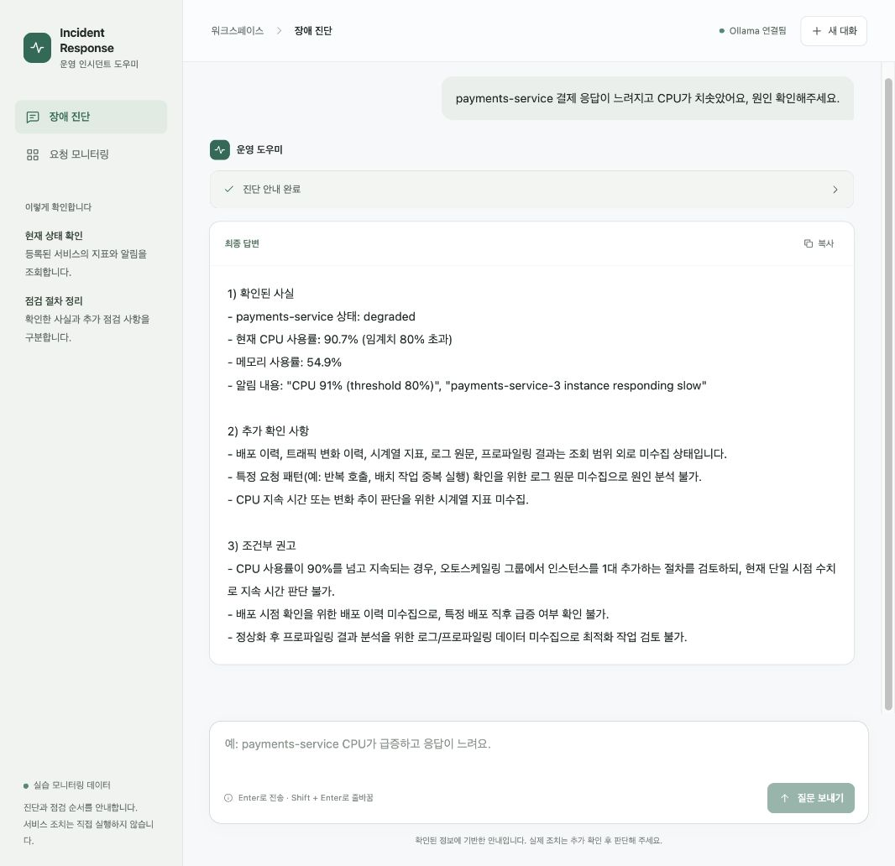
개선 2
관측 결과와 미실행 절차를 구분
확인된 사실
현재 CPU·메모리와
알림에 기록된 수치를 분리
추가 확인 사항
로그·배포·시계열은 미수집
현재 도구의 조회 범위를 명시
조건부 권고
확장·롤백은 조건 확인 후 검토
INCIDENT RESPONSE AGENT
05
Notes:
agent/grounding.py에서 두 실제 모델 백엔드가 같은 작성 지시를 사용하도록 했습니다. 모니터링은 관측, runbook은 아직 실행하지 않은 절차, analysis는 모델의 추정입니다. 실제 비교에서 도구가 없는 배포 이력을 조회하라고 제안하는 문제가 남아 조회 범위도 추가했습니다. 화면은 Ollama의 별도 실행이며 현재 CPU 90.7%와 알림 91%를 구분합니다. 작성 지시는 모든 자연어 문장을 보장하는 검증기는 아닙니다.
근거 자료
https://github.com/jij0128/incident-response-agent/blob/main/agent/grounding.py
https://github.com/jij0128/incident-response-agent/blob/main/eval/results/tool_scope_check.md
https://github.com/jij0128/incident-response-agent/blob/main/eval/results/frontend_review/verification.json

Slide 6
개선 3 / 고정 사례 비교
퍼센트 인용 검사와 실패 처리
고정 사례 | 원본 | 개선본
미등록인데 조사 진행 | 4 / 4건 | 0 / 4건
근거 없는 퍼센트 통과 | 3 / 3건 | 0 / 3건
정확한 퍼센트 인용 통과 | 3 / 3건 | 3 / 3건
지표 귀속·초 단위 오답 통과 | 2 / 2건 | 2 / 2건
3회 실패 시 잘못된 초안의 강제 합격을 없애고 수집 상태만 안내합니다.
LLM 미사용 규칙 실험입니다. 수치의 지표 귀속·시간 단위는 자동 보장하지 않습니다.
INCIDENT RESPONSE AGENT
06
Notes:
원본과 개선본을 별도 프로세스로 실행한 고정 규칙 비교입니다. 근거 없는 퍼센트 3건의 통과를 막았고 정확한 인용은 유지했습니다. 하지만 근거에 있는 숫자를 다른 지표에 붙이거나 초 단위를 만들어내는 두 사례는 여전히 통과했습니다. 실패 후에는 강제 합격시키지 않습니다. 이 결과를 실제 LLM 전체 정확도라고 부르지 않습니다.
근거 자료
https://github.com/jij0128/incident-response-agent/blob/main/eval/results/rule_comparison.md
https://github.com/jij0128/incident-response-agent/blob/main/eval/results/rule_comparison.json
https://github.com/jij0128/incident-response-agent/blob/main/agent/grounding.py
https://github.com/jij0128/incident-response-agent/blob/main/agent/graph.py

Slide 7
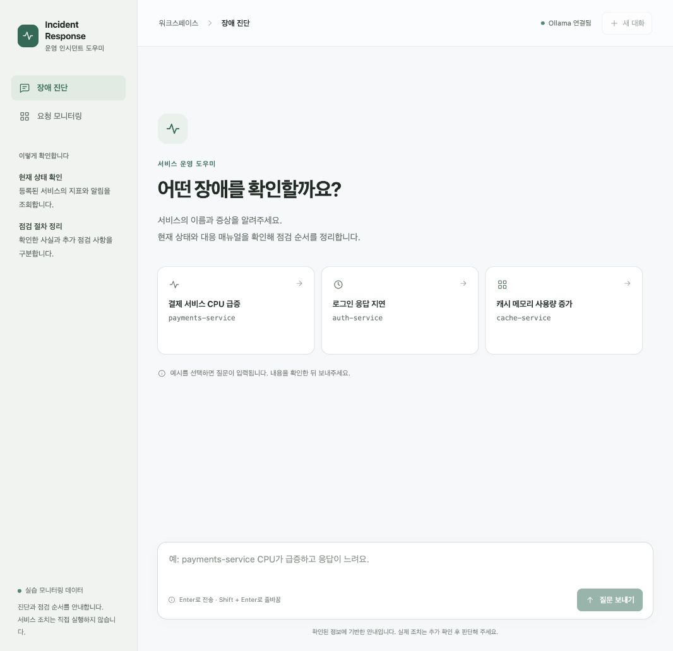
사용자 화면
채팅 입력과 응답 상태 개선
예시 질문과 여러 줄 입력
한글 조합 중 Enter·중복 전송 방지
검증 전 초안과 최종 답변 구분
연결 오류 안내와 수동 재입력
복사·새 대화·읽던 위치 유지
실제 Chrome 확인, 프론트 이벤트 테스트 8개 통과
INCIDENT RESPONSE AGENT
07
Notes:
프론트 변경은 화면 꾸미기 외에도 잘못된 상태 이해를 줄이는 데 집중했습니다. 예시를 누르면 입력만 채우며 자동 요청하지 않습니다. 한글 조합과 중복 submit, 이전 요청의 늦은 이벤트를 처리합니다. 초안은 검증 전이라고 표시하고 오류를 안내합니다. Chrome에서 실모델 응답 전환과 복사, 새 대화를 확인했습니다. 실제 휴대폰 전체 호환성을 검사한 것은 아닙니다.
근거 자료
https://github.com/jij0128/incident-response-agent/blob/main/web_chat.html
https://github.com/jij0128/incident-response-agent/blob/main/tests/frontend_chat.test.cjs
https://github.com/jij0128/incident-response-agent/blob/main/doc/frontend_improvements.md

Slide 8
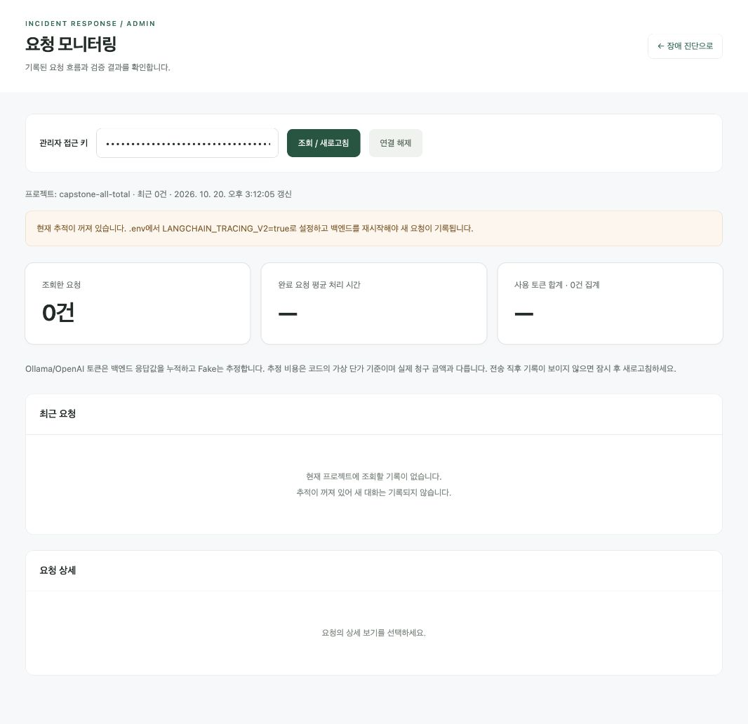
관리자 관측
관리자에서 검증 이력과 실행 흐름 조회
접근 키로 보호한 요청 목록·상세
처리 시간·토큰·검증 이력
LangGraph 실행 트리와 최종 프롬프트
모의 요청 2건의 저장·조회 확인
Fake 추정 토큰과 실제 API 사용량 구분
추적이 꺼져 있으면 새 기록 없음 안내
INCIDENT RESPONSE AGENT
08
Notes:
LangSmith 자체는 제공된 구성입니다. 이번에는 단일 접근 키로 보호한 관리자 조회 화면과 API를 만들고 일반 사용자 응답에서 내부 프롬프트를 분리했습니다. 승인받은 모의 POST와 SSE 각각 한 건을 실제 기록하고 42개 실행 노드와 검증 반려 후 합격을 확인했습니다. 각217토큰은 Fake 추정치입니다. 화면은 현재 설정 프로젝트 0건의 별도 상태이며 이전 기록을 삭제한 것이 아닙니다. 추적은 기본으로 꺼뒀고 다중 사용자 권한 체계는 남아 있습니다.
근거 자료
https://github.com/jij0128/incident-response-agent/blob/main/README.md
https://github.com/jij0128/incident-response-agent/blob/main/server.py
https://github.com/jij0128/incident-response-agent/blob/main/admin.html
https://github.com/jij0128/incident-response-agent/blob/main/eval/results/frontend_review/verification.json

Slide 9
개선 전후 실측
실제 Ollama 비교와 비용 증가
질문 | 원본 | 당시 개선본
등록 payments-service | 32.16초 / 2,027토큰 | 40.06초 / 2,414토큰
미등록 billing-service | 54.30초 / 대상 대체 | 0.0024초 / LLM 0회
등록·미등록 혼합 | 305.59초 후 타임아웃 | 0.0022초 / LLM 0회
같은 질문·고정 MCP 응답, qwen3:0.6b / 8b, 워밍업 후 각 1회
등록 질문은 시간·토큰이 증가했습니다. 실패 호출의 토큰은 미수집입니다.
소수 사례이며 이후 조회 범위 보완 전의 실측입니다.
INCIDENT RESPONSE AGENT
09
Notes:
좋아진 결과와 불리한 결과를 같이 기록했습니다. 등록 질문은 로그 미수집 표현이 명확해졌지만 시간과 토큰이 늘었습니다. 미등록 포함 두 질문은 호출 없이 확인 요청으로 종료했습니다. 원본 혼합 질문은 분석 호출에서 타임아웃이 났고 정확한 원인은 미확정입니다. 성공한 호출의 1169토큰은 실패 호출 사용량을 포함하지 않습니다. 전체 평균이나 모델 품질 향상률로 확대하지 않았습니다.
근거 자료
https://github.com/jij0128/incident-response-agent/blob/main/eval/results/ollama_comparison.md
https://github.com/jij0128/incident-response-agent/blob/main/eval/results/ollama_review.md

Slide 10
최종 확인 / 2026.10.20
실제 OpenAI 최종 검증
질문 | 결과 | API 호출
등록 payments-service | 검증 1회 합격 / 7.3942초 | 4회
미등록 billing-service | 시스템명 확인 / 0.0057초 | 0회
등록·미등록 혼합 | 시스템명 확인 / 0.0047초 | 0회
gpt-4o-mini 3회 + gpt-4o 1회, API 응답 사용량 합계 1,697토큰
실제 MCP·FastAPI SSE, 임시 DB 사용, LangSmith 추적 해제
브라우저·프록시 제외. Ollama와 다른 조건이므로 속도를 직접 비교하지 않습니다.
INCIDENT RESPONSE AGENT
10
Notes:
최종 검증은 사용자 승인 후 실제 OpenAI API와 MCP stdio를 사용했습니다. 등록 질문은 총4회 호출,1697토큰이며 모두 HTTP200과 stop으로 끝났습니다. 현재 CPU98.8%와 알림91%를 구분했고 로그와 이력 미수집을 표시했습니다. 미등록과 혼합 질문은 API0회로 확인 안내를 반환했습니다. 세 경우 모두 최종 답변과 DONE을 받았습니다. 최대6회와 출력 상한은 검증에만 적용했습니다. 비용 청구액은 조회하지 않았습니다. ASGI 테스트가 응답을 모아 읽어 토큰별 도착 시간은 측정하지 않았습니다.
근거 자료
https://github.com/jij0128/incident-response-agent/blob/main/eval/results/openai_check.md
https://github.com/jij0128/incident-response-agent/blob/main/eval/results/openai_check.json
https://github.com/jij0128/incident-response-agent/blob/main/eval/check_openai.py

Slide 11
트레이드오프
남은 한계와 추가 개선
현재 한계 | 추가 개선 후보
수치 존재만 확인 | 시스템·지표·시점의 구조화 검증
로그·배포·시계열 미수집 | 실제 관측 도구와 자료 출처 추가
검증 전 초안 노출 | 검증 후 공개 정책 검토
별칭·대상 누락·v1 미지원 | 대상 확인 질문과 공통 진입 경계
동기 호출·단일 관리자 키 | 출력·동시성 제어, 사용자별 권한
RAG·벡터 DB·MCP 네트워크 서비스 분리는 이번 구현 범위에 포함하지 않았습니다.
INCIDENT RESPONSE AGENT
11
Notes:
프롬프트와 퍼센트 존재 검사만으로 신뢰성을 완성할 수는 없습니다. 지표를 구조화해서 귀속과 시점까지 검증하고 실제 로그 도구를 붙이는 것이 다음 후보입니다. 초안 노출은 라벨로 구분했지만 노출 자체는 남습니다. OpenAI 호출부도 non-stream 결과를 한 번에 콜백합니다. 관리자 인증은 단일 키 방식입니다. RAG는 문서 선택 문제가 커질 때 검토할 수 있고 이번 필수 요구로 오해하지 않았습니다.
근거 자료
https://github.com/jij0128/incident-response-agent/blob/main/doc/PROJECT_REPORT.md
https://github.com/jij0128/incident-response-agent/blob/main/agent/grounding.py
https://github.com/jij0128/incident-response-agent/blob/main/agent/openai_llm.py
https://github.com/jij0128/incident-response-agent/blob/main/server.py

Slide 12
LESSONS LEARNED
문제 해결 과정에서 배운 점
대상 오류는 그래프 입구에서 확인
그럴듯한 문장과 형식 검수만으로 잘못된 대상 선택을 복구할 수 없었습니다.
실제 사용자 경로까지 검증
빈 노드 업데이트가 SSE를 끊은 뒤, 그래프 테스트에 API·브라우저 확인을 더했습니다.
실험의 범위와 실패를 함께 기록
규칙·모의 연동·실모델 측정을 구분하고 지연 증가와 타임아웃도 결과에 남겼습니다.
INCIDENT RESPONSE AGENT
12
Notes:
핵심 교훈은 경계와 검증 범위를 정확히 설명하는 것입니다. 대상 확인 노드만 추가했을 때 빈 업데이트로 실제 스트림이 끊겼습니다. API 회귀와 브라우저 확인을 더해 해결했습니다. 또 매뉴얼이 도구 명세를 대신할 수 없음을 실제 모델 검토에서 배웠습니다. 개선 전후 실험에서도 지연이 늘거나 실패한 결과를 숨기지 않았습니다. 세부 재현과 근거는 공개 결과 보고서와 저장소에서 확인할 수 있습니다.
근거 자료
https://github.com/jij0128/incident-response-agent/blob/main/doc/PROJECT_REPORT.md
https://github.com/jij0128/incident-response-agent/blob/main/tests/test_target_check.py
https://github.com/jij0128/incident-response-agent/blob/main/eval/results/ollama_review.md

